Slide 1
Зимушка-зима

Slide 2
Загадки

Slide 3
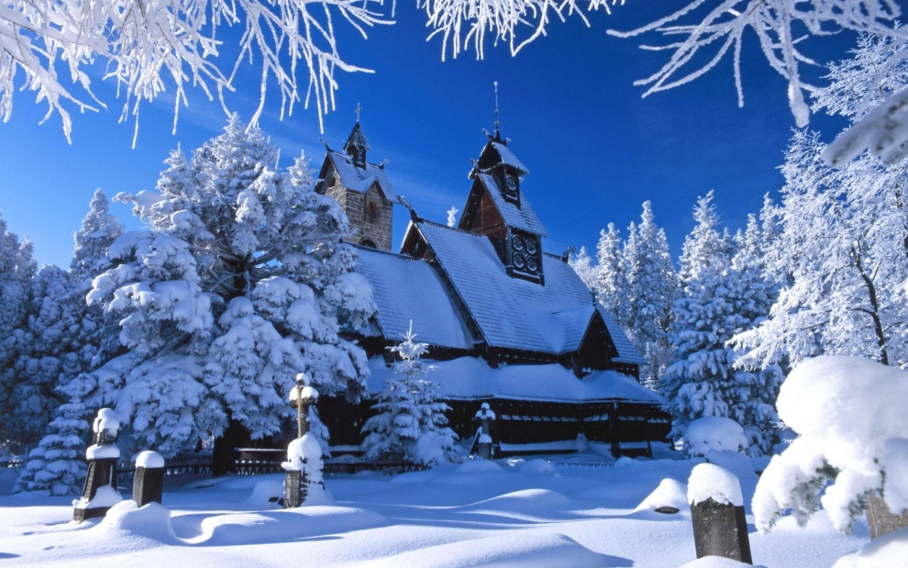
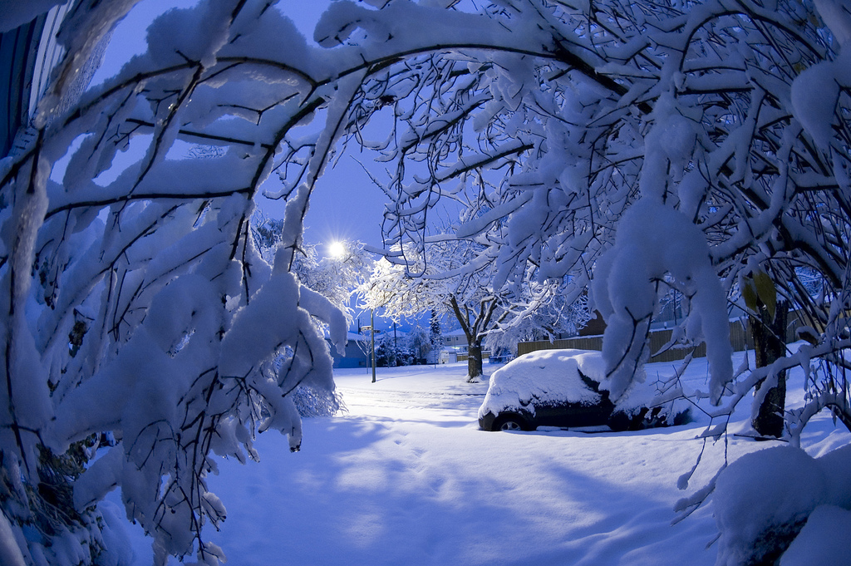
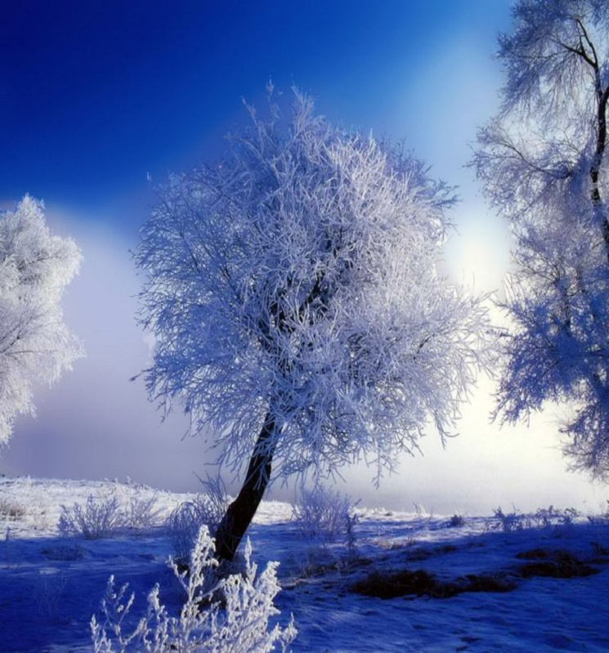
Вот уж месяц снег идёт, Скоро встретим новый год, В снежной спячке вся природа Подскажите время года?

Slide 4
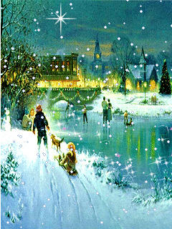
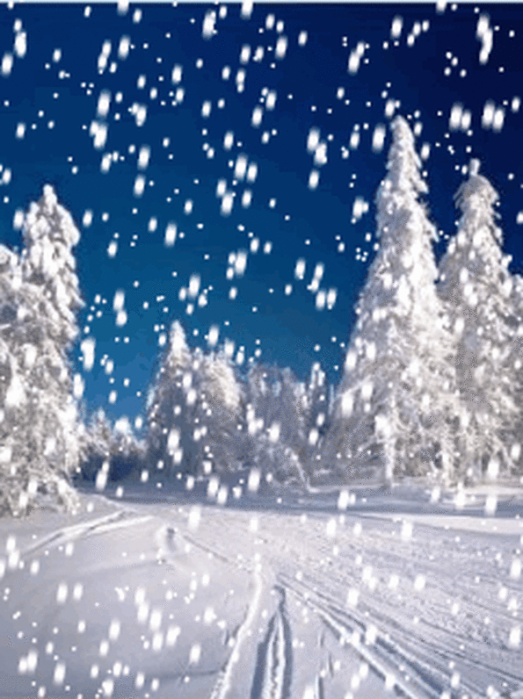
С неба он летит зимой, Не ходи теперь босой, Знает каждый человек, Что всегда холодный…

Slide 5
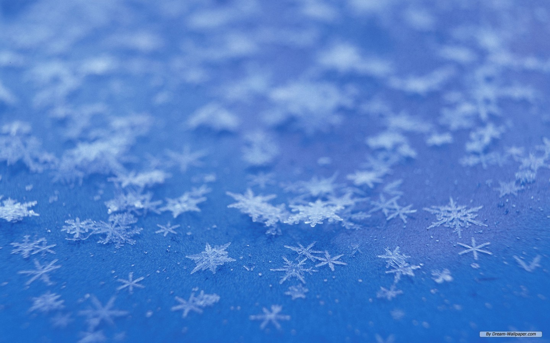
Что за звёздочки сквозные На пальто и на платке? Всё сквозные вырезные. А возьмёшь - вода в руке.

Slide 6
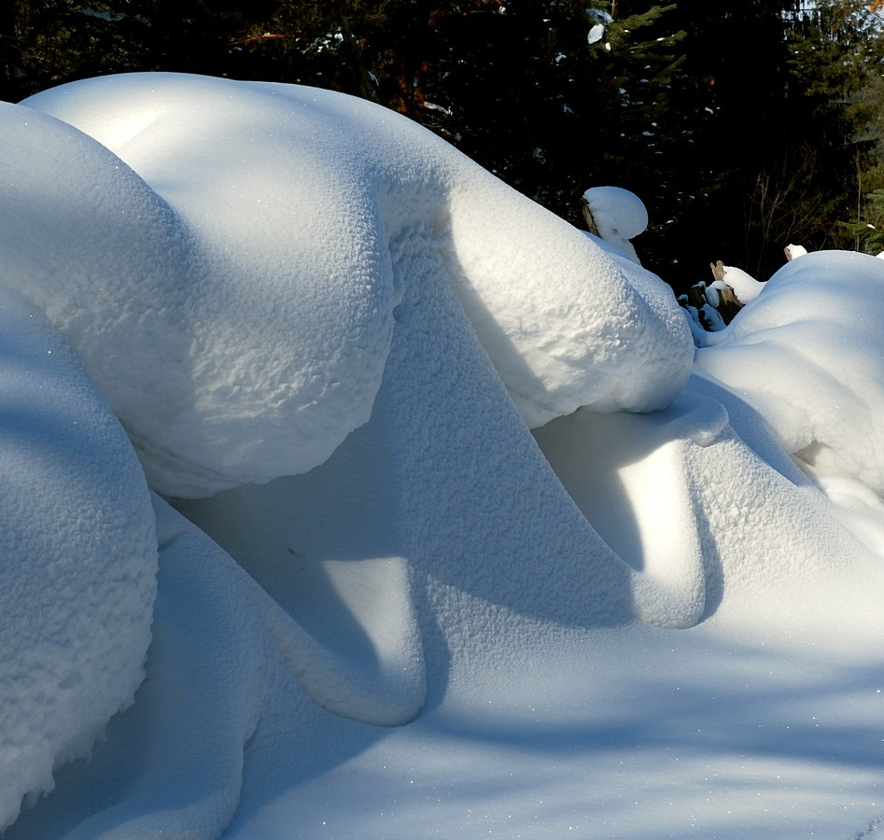
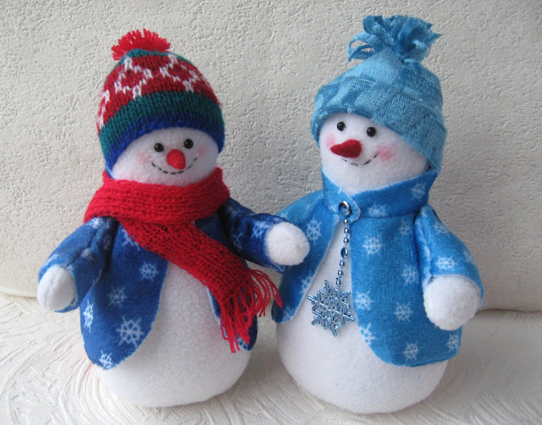
Выпал снег чистейшей пробы Из него везде…
С метлой в руке,
С ведром на голове
Стою зимой я на дворе.

Slide 7
Пословицы о зиме

Slide 8
Лето собирает, а зима поедает. Холодная зима – жаркое лето. Год кончается, а зима начинается. Зимой солнце сквозь слёзы смеётся. Зима лодыря морозит.

Slide 9
Холодная зима – жаркое лето. Будет зима – будет и лето. Зима – не лето, в шубу одета. Август собирает, а зима поедает. Снега нет, и следа нет. Зима без снега – лето без хлеба.

Slide 10
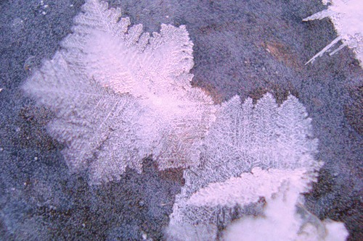
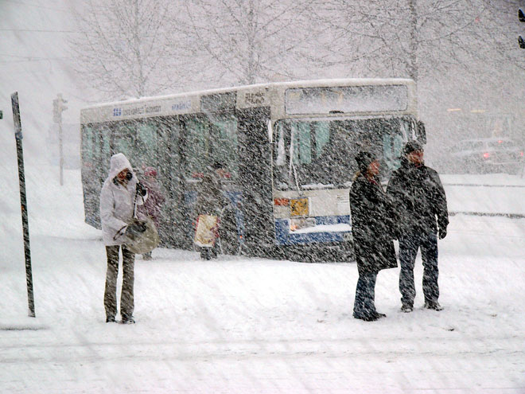
Когда нет мороза, снег падает хлопьями. Что такое хлопья? (слипшиеся снежинки)
При сильном ветре летит снежная пыль, потому что ветер обломал у снежинок красивые лучики. Как называется такое явление? (метель)

Slide 11
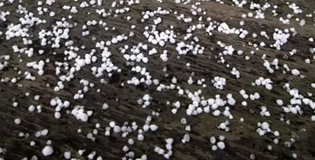
В безветренный морозный день снег летит большими снежинками, похожими на звездочки. Снежинки летят медленно и их можно рассмотреть
При слабом морозе снежинки похожи на маленькие шарики, говорят, идет снежная крупа

Slide 12
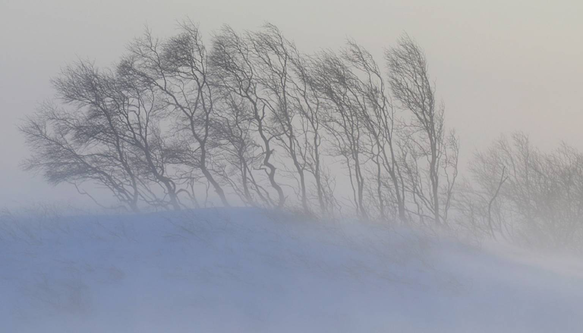
Чем метель отличается от вьюги? (метель метет, а вьюга метет и воет)

Slide 13
Стихи о зиме

Slide 14
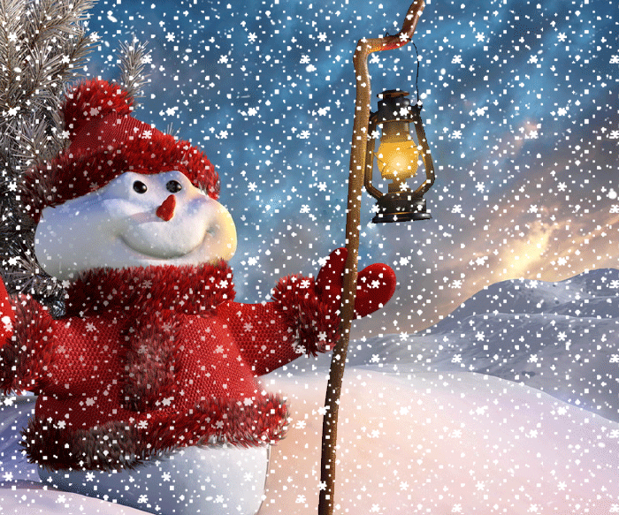
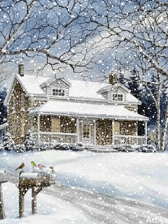
Ах ты, зимушка-зима, Ты пришла с морозами, Нам сугробы намела Ледяными косами. Пробежала босиком По дорожкам весело, Кружевами нам потом Окна занавесила.
Снег да снежные узоры, В поле вьюга, разговоры, В пять часов уж тьма. День — коньки, снежки, салазки, Вечер — бабушкины сказки, — Вот она — зима!..

Slide 15
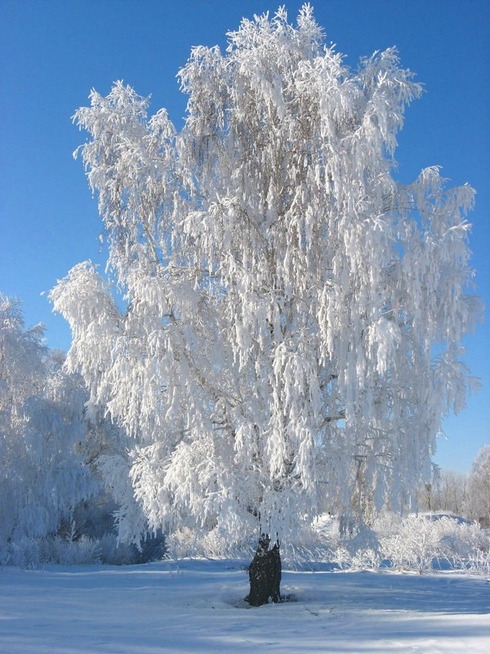
Белая берёза Под моим окном Принакрылась снегом, Точно серебром. На пушистых ветках Снежною каймой Распустились кисти Белой бахромой. И стоит берёза В сонной тишине, И горят снежинки В золотом огне. А заря, лениво Обходя кругом, Обсыпает ветки Новым серебром

